Slide 1
数 据 结 构
徐跃东 主讲
信息科学与工程学院

Slide 2
第六章 数组与广义表
数组的概念
稀疏矩阵
广义表

Slide 3
数组的概念
数组：从逻辑结构上看，数组A是n（n＞1）个相同类型数据元素a_{1、}a₂、…、a_{n}构成的有限序列，其逻辑表示为：
A=（a₁，a₂，…，a_{n}）
其中，a_{i}（1≤i≤n）表示数组A的第i个元素。
多维数组： d（d≥3）维数组可以看作一个由d-1维数组作为数据元素的线性表
  任何多维数组都可以看作一个线性表

Slide 4
数组的概念
抽象数据结构
ADT Array {
数据对象：
D＝{a_{j1,j2, ...,,ji,jn}| j_{i} =0,...,b_{i} -1, i=1,2,..,n }
数据关系：
R＝{R1, R2, ..., Rn}
Ri＝{<a_{j1,... ji,... jn} , a_{j1, ...ji +1, ...jn} > | 0 ≤ j_{k} ≤ b_{k} -1,
1 ≤ k ≤ n 且k ≠ i, 0 ≤ j_{i} ≤ b_{i} -2, i=2,...,n }
基本操作：
} ADT Array

Slide 5
数组的概念
抽象数据结构
  二维数组
数据对象:
D = {a_{ij} | 0≤i≤b₁-1, 0 ≤j≤b₂-1}
数据关系:
R = {row，col}
row = {<a_{i,j},a_{i+1,j}>| 0≤i≤b₁-2, 0≤j≤b₂-1}
col = {<a_{i,j},a_{i,j+1}>| 0≤i≤b₁-1, 0≤ j≤b₂-2}

Slide 6
数组的概念
抽象数据结构
  常用的运算包括存取、修改给定位置上的数据元素
  数组是一种随机存储结构，可随机存取数组中的任意数据元素。
InitArray(&A, n, bound1, ..., boundn)
DestroyArray(&A)
Value(A, &e, index1, ..., indexn)
Assign(&A, e, index1, ..., indexn)

Slide 7
数组的概念
矩阵的顺序存储
  行序优先
  列序优先
Loc(a_{ij}) = Loc(a₀₀) +（i*n+j）* length
Loc(a_{ij}) = Loc(a₀₀) +（j*m+i）* length

Slide 8
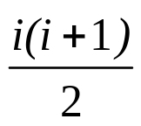
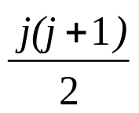
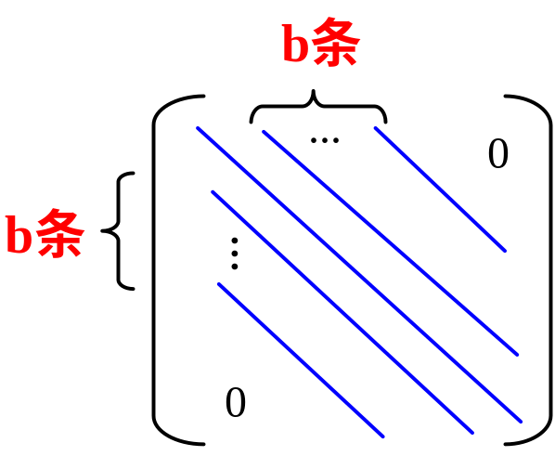
特殊矩阵的压缩存储
对称矩阵(变为下三角矩阵)
  n(n+1)/2个元素 → n×n矩阵A变数组B,即a[i][j] → b[k]
三角矩阵、带状矩阵、对角矩阵
+ j 当 i≥j时
k=
+ i 当i＜j时
地址计算公式：k=2i+j

Slide 9
第六章 数组与广义表
数组的概念
稀疏矩阵
广义表

Slide 10
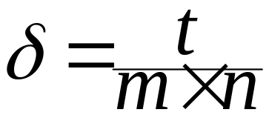
稀疏矩阵
稀疏矩阵
  零值元素占了很大空间
  计算中进行了很多和零值的运算
假设 m 行 n 列的矩阵含 t 个非零元素，则称
为稀疏因子。
通常认为 δ ≤ 0.05 的矩阵为稀疏矩阵。

Slide 11
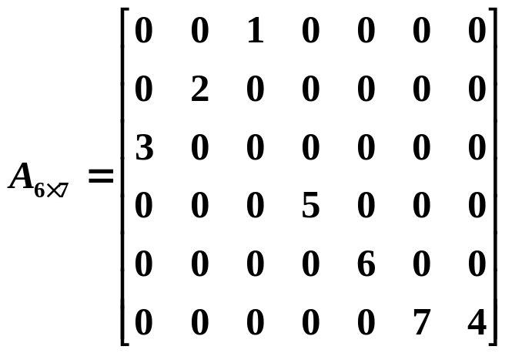
稀疏矩阵
稀疏矩阵
  三元组顺序表存储
  十字链表存储
三元组顺序表 - (i, j, a_{i,j})
  假设有一个6×7阶稀疏矩阵A如下图所示。则对应的三元组线性表为：
  ((0,2,1),(1,1,2),(2,0,3),(3,3,5),
  (4,4,6),(5,5,7),(5,6,4))

Slide 12
稀疏矩阵
三元组顺序表
#define MaxSize 100 //矩阵中非零元素最多个数
typedef struct
{ int r; //行号
int c; //列号
ElemType d; //元素值
} TupNode; //三元组定义
typedef struct
{ int rows; //行数值
int cols; //列数值
int nums; //非零元素个数
TupNode data[MaxSize];
} TSMatrix; //三元组顺序表定义

Slide 13
稀疏矩阵
三元组顺序表
  从一个二维矩阵创建其三元组表示
void CreatMat(TSMatrix &t,ElemType A[M][N])
{ int i,j; t.rows=M; t.cols=N; t.nums=0;
for (i=0;i<M;i++)
{ for (j=0;j<N;j++)
if (A[i][j]!=0) //只存储非零元素
{ t.data[t.nums].r=i;
t.data[t.nums].c=j;
t.data[t.nums].d=A[i][j];
t.nums++;
}
}
}

Slide 14
稀疏矩阵
三元组顺序表
  三元组元素赋值：执行A[i][j]=x 运算
修改元素
8
i | j | a_{ij}
0 | 2 | 1
1 | 1 | 2
2 | 0 | 3
3 | 3 | 5
4 | 4 | 6
5 | 5 | 7
5 | 6 | 4
i | j | a_{ij}
0 | 2 | 1
1 | 1 | 2
2 | 0 | 3
3 | 3 | 5
4 | 4 | 6
5 | 5 | 7
5 | 6 | 8

Slide 15
稀疏矩阵
三元组顺序表
bool Value(TSMatrix &t,ElemType x,int i,int j)
{ int k=0,k1;
if (i>=t.rows || j>=t.cols) return false; //失败时返回false
while (k<t.nums && i>t.data[k].r) k++; //查找行
while (k<t.nums && i==t.data[k].r && j>t.data[k].c) k++; //查找列
if (t.data[k].r==i && t.data[k].c==j) //存在这样的元素
t.data[k].d=x;
else //不存在这样的元素时插入一个元素
{ for (k1=t.nums-1;k1>=k;k1--)
{ t.data[k1+1].r=t.data[k1].r;
t.data[k1+1].c=t.data[k1].c;
t.data[k1+1].d=t.data[k1].d;
}
t.data[k].r=i;t.data[k].c=j;t.data[k].d=x;
t.nums++;
}
return true; //成功时返回true
}

Slide 16
稀疏矩阵
三元组顺序表
  从头到尾扫描三元组t,依次输出元素值。
void DispMat(TSMatrix t)
{ int i;
if (t.nums<=0) return;
printf(“\t%d\t%d\t%d\n",t.rows,t.cols,t.nums);
printf(" ------------------\n");
for (i=0;i<t.nums;i++)
printf("\t%d\t%d\t%d\n",
t.data[i].r,t.data[i].c, t.data[i].d);
}

Slide 17
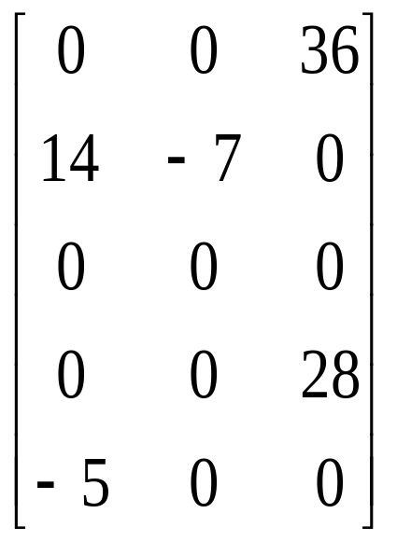
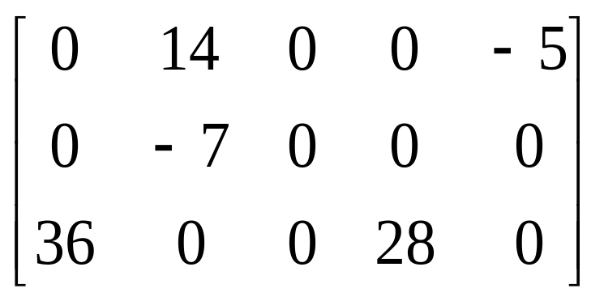
稀疏矩阵
三元组顺序表
  矩阵转置

Slide 18
稀疏矩阵
三元组顺序表
  矩阵转置
void TranTat(TSMatrix t,TSMatrix &tb)
{ int p,q=0,v; //q为tb.data的下标
tb.rows=t.cols;tb.cols=t.rows;tb.nums=t.nums;
if (t.nums!=0) //当存在非零元素时执行转置
{ for (v=0;v<t.cols;v++)
//tb.data[q]中的记录以c域的次序排列
for (p=0;p<t.nums;p++) //p为t.data的下标
if (t.data[p].c==v)
{ tb.data[q].r=t.data[p].c;
tb.data[q].c=t.data[p].r;
tb.data[q].d=t.data[p].d;
q++;
}
}
}
其时间复杂度为: O(t.cols×t.nums)

Slide 19
稀疏矩阵
三元组顺序表
  矩阵转置：与naïve方法的对比
for (col=1; col<=nu; ++col)
for (row=1; row<=mu; ++row)
T[col][row] = M[row][col];

Slide 20
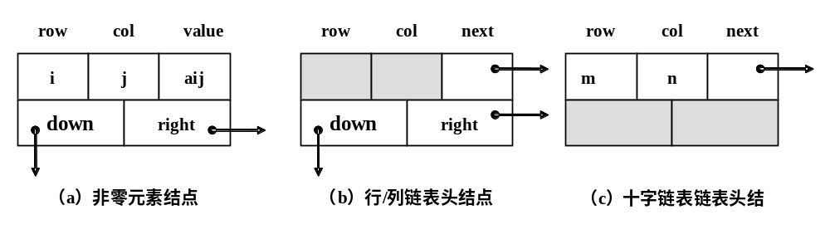
稀疏矩阵
  十字链表存储
    当矩阵的非零元个数和位置在操作过程中变化较大时，就不宜采用三元组表来表示，对此种类型矩阵，采用链式存储表示三元组的线性表更为合适。
    为了使用链表存储稀疏矩阵，需要分别建立非零元素结点、行/列链表头结点和整个链表头结点。

Slide 21
稀疏矩阵
  十字链表存储
  行头节点和列头节点的i、j域值均为0；行头节点的right指针指向该行链表的第一个节点，它的down指针为空；列头节点的down指针指向该列链表的第一个节点,它的right指针为空。
  行头节点和列头节点必须顺序链接,这样当需要逐行（列）搜索时，才能一行(列)搜索完后顺序搜索下一行（列），行头节点和列头节点均用link指针完成顺序链接。

Slide 22
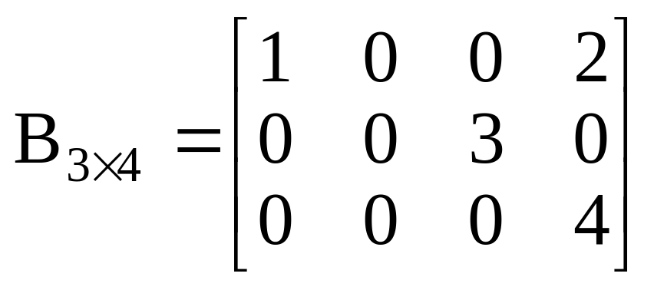
稀疏矩阵
  十字链表存储
一个稀疏矩阵

Slide 23
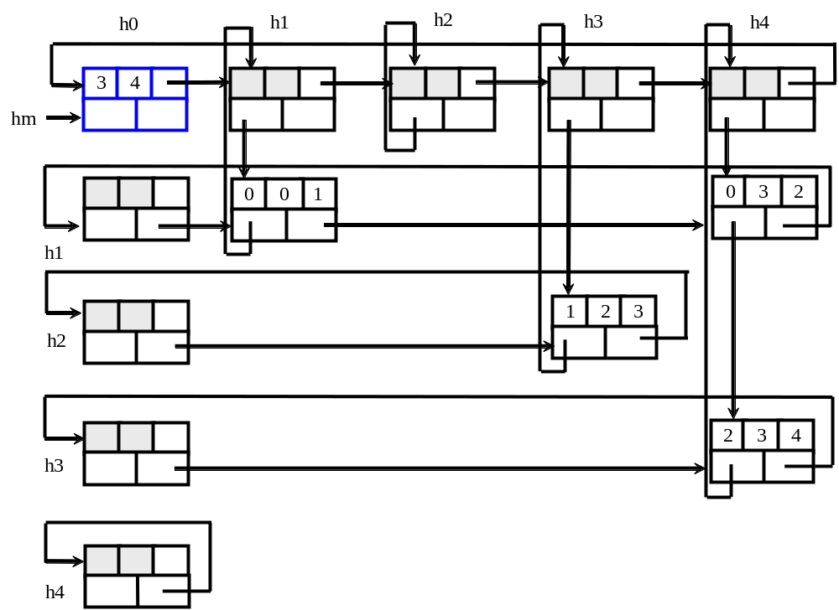

Slide 24
稀疏矩阵
  十字链表存储的实现
#define M 3 //矩阵行
#define N 4 //矩阵列
#define Max ((M)>(N)?(M):(N)) //矩阵行列较大者
typedef struct mtxn
{ int row; //行号
int col; //列号
struct mtxn *right,*down; //向右和向下的指针
union
{ int value;
struct mtxn *link;
} tag;
} MatNode; //十字链表类型声明
Notes:
1、union中可以定义多个成员，union的大小由最大的成员的大小决定。
2、union成员共享同一块大小的内存，一次只能使用其中的一个成员。
3、对某一个成员赋值，会覆盖其他成员的值（也不奇怪，因为他们共享一块内存。但前提是成员所占字节数相同，当成员所占字节数不同时只会覆盖相应字节上的值，比如对char成员赋值就不会把整个int成员覆盖掉，因为char只占一个字节，而int占四个字节）
4、联合体union的存放顺序是所有成员都从低地址开始存放的。

Slide 25
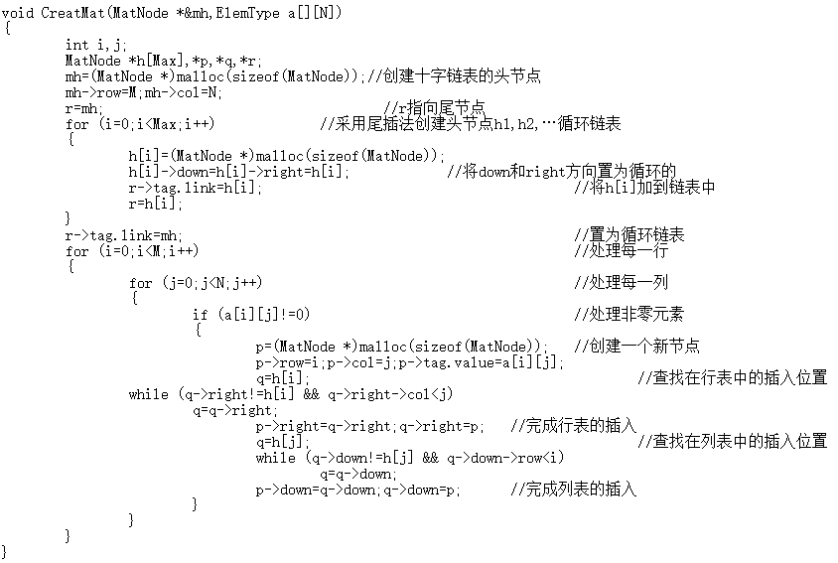
稀疏矩阵
  十字链表存储的实现

Slide 26
第六章 数组与广义表
数组的概念
稀疏矩阵
广义表

Slide 27
广义表
广义表简称表，它是线性表的推广。一个广义表是n（n≥0）个元素的一个序列，若n=0时则称为空表。设a_{i}为广义表的第i个元素,则广义表GL的一般表示与线性表相同：
GL=(a₁,a₂,…,a_{i},…,a_{n})
其中n表示广义表的长度，即广义表中所含元素的个数，n≥0。如果a_{i}是单个数据元素，则a_{i}是广义表GL的原子；如果a_{i}是一个广义表，则a_{i}是广义表GL的子表。

Slide 28
广义表
广义表特点
  广义表中的数据元素有相对次序
  广义表的长度定义为最外层包含元素个数
  广义表的深度定义为所含括弧的重数。其中原子的深度为0，空表的深度为1
  广义表可以共享；一个广义表可以为其他广义表共享；这种共享广义表称为再入表
  广义表可以是一个递归的表。一个广义表可以是自已的子表
  任何一个非空广义表GL均可分解为表头head(GL) = a₁和表尾tail(GL) = ( a₂,…,a_{n}) 两部分

Slide 29
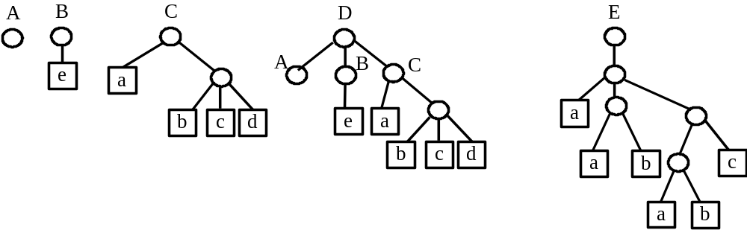
广义表
广义表特点
A=() B=(e) C=(a, (b,c,d))
D(A,B,C) E((a, (a,b), ((a,b),c))) F=(a, F)

Slide 30
广义表
抽象数据类型
ADT Glist {
数据对象：D＝{e_{i} | i=1,2,..,n; n≥0;
e_{i}∈AtomSet 或 e_{i}∈GList,
AtomSet为某个数据对象 }
数据关系：
LR＝{<e_{i-1}, e_{i} >| e_{i-1} ,e_{i}∈D, 2≤i≤n}
基本操作：
} ADT Glist

Slide 31
广义表
抽象数据类型的基本操作
• 结构的创建和销毁
InitGList(&L); DestroyGList(&L);
CreateGList(&L, S); CopyGList(&T, L);
• 状态函数
GListLength(L); GListDepth(L);
GListEmpty(L); GetHead(L); GetTail(L);
• 插入和删除操作
InsertFirst_GL(&L, e);
DeleteFirst_GL(&L, &e);
• 遍历
Traverse_GL(L, Visit());

Slide 32
广义表
两类特殊操作
  取表头GetHead(L)：可能是原子或列表
  取表尾GetTail(L)：一定是列表
(1) A=( )
(2) B=(e)
(3) C=(a, (b, c, d))
(4) D=(A, B, C)
(5) E=(a, E)
(6) F=()
(7) E=(())
(7) E=(‘a’,(1,’b’,2))
GetHead(A)=NULL;GetTail(A)=();
GetHead(B)=e;GetTail(B)=();
GetHead(C)=a;GetTail(C)=((b,c,d));
GetHead(D)=();GetTail(D)=(B,C);
GetHead(E)=a;GetTail(E)=(E);

Slide 33
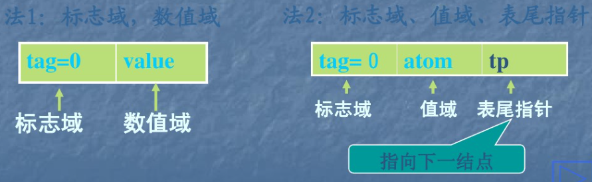
广义表
广义表的存储结构
  广义表是一种递归的数据结构，因此很难为每个广义表分配固定大小的存储空间，所以其存储结构只好采用动态链式结构
  两类结点：子表结点 和 原子结点
    原子结点：（两种表示方法）

Slide 34
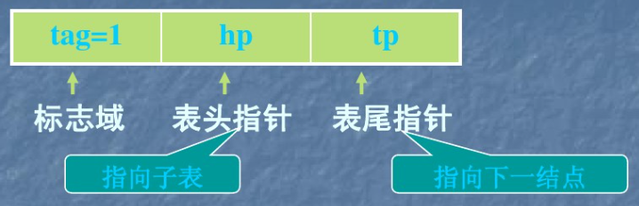
广义表
  两类结点：子表结点 和 原子结点
    子表结点：
  两种存储方法：
    头尾链存储
    扩展链存储

Slide 35
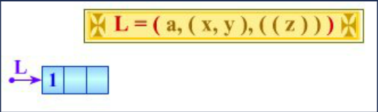
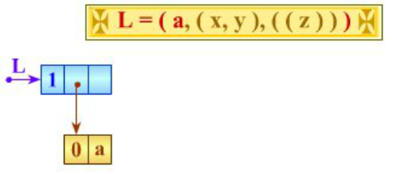
广义表
  头尾链存储：例子 A=()
  头尾链存储：例子 L=(a, (x,y), ((z)))

Slide 36
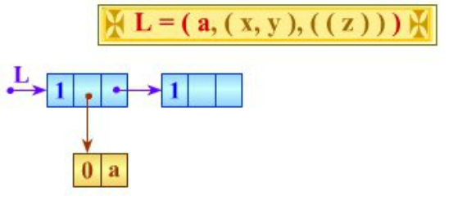
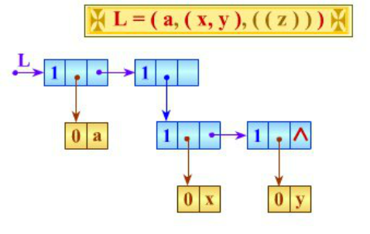
广义表
  头尾链存储：例子 L=(a, (x,y), ((z)))

Slide 37
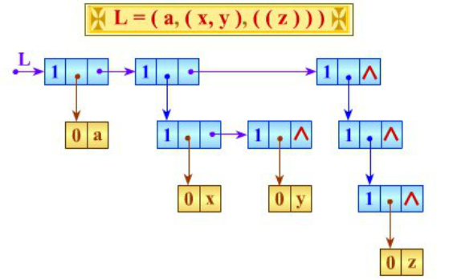
广义表
  头尾链存储：例子 L=(a, (x,y), ((z)))

Slide 38
广义表
头尾链存储法的节点类型定义
广义表的结构类型定义如下：
typedef enum {ATOM, LIST}ElemTag; /*ATOM==0:原子, LIST==1:子表*/
typedef struct GLNode;
{ ElemTag tag; /*公共部分, 用于区分原子结点和表结点*/
union /*原子结点和表结点的联合部分*/
{ AtomType atom; /*atom是原子结点的值域, AtomType由用户定义*/
struct
{ struct GLNode *hp, *pt}ptr;
}; /*ptr是表结点的指针域, ptr.hp和ptr.pt分别指向表头和表尾 */
}*Glist; /*广义表类型*/

Slide 39
广义表
扩展链表示（子表分析法）
  两类结点：子表结点 和 原子结点
  单元素结点和子表结点共用一个域。如果是单元素结点，则是数据域；如果是子表结点，则是子表指针域。
广义表的存储结点

Slide 40
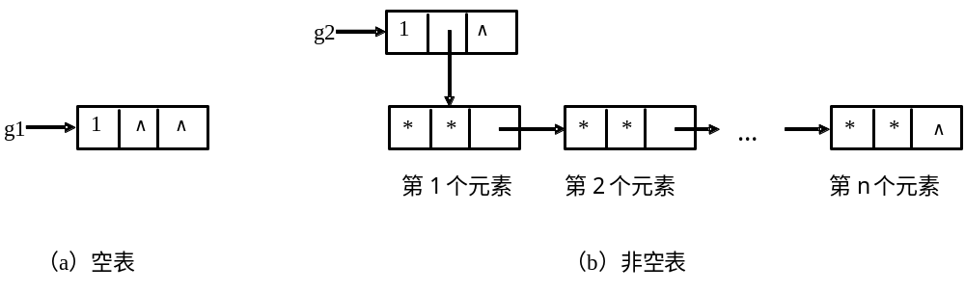

广义表
扩展链表示（子表分析法）
  两种基本情况
  为原子的情况

Slide 41
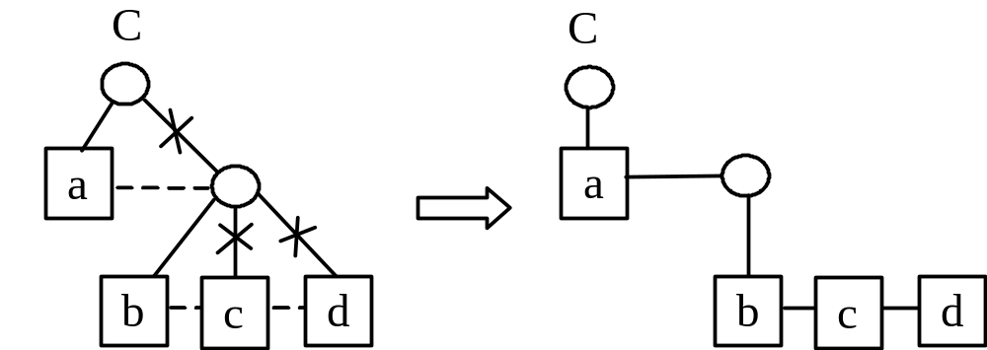
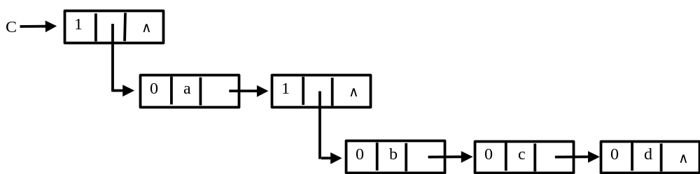
广义表
扩展链表示（子表分析法）

Slide 42
广义表
扩展链表示法的节点类型定义
typedef struct lnode
{ int tag; //节点类型标识，区分原子/表结点
union //原子结点和表结点的联合部分
{ ElemType data;
struct lnode *sublist; //表结点的表头指针
} val;
struct lnode *link; //指向下一个元素
} GLNode; //广义表结点类型定义

Slide 43
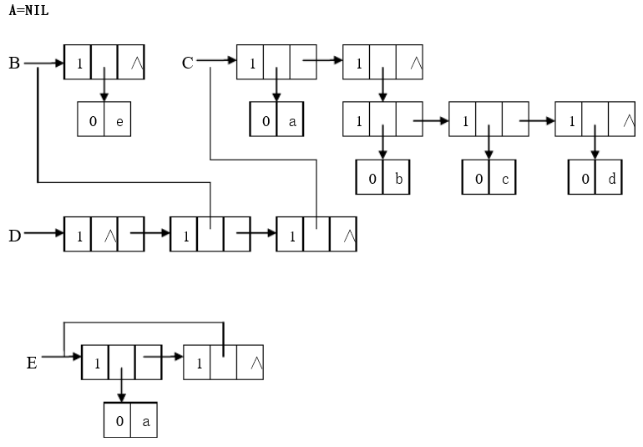
广义表
(1) A=( )
(2) B=(e)
(3) C=(a, (b, c, d))
(4) D=(A, B, C)
(5) E=(a, E)
存储方法对比

Slide 44
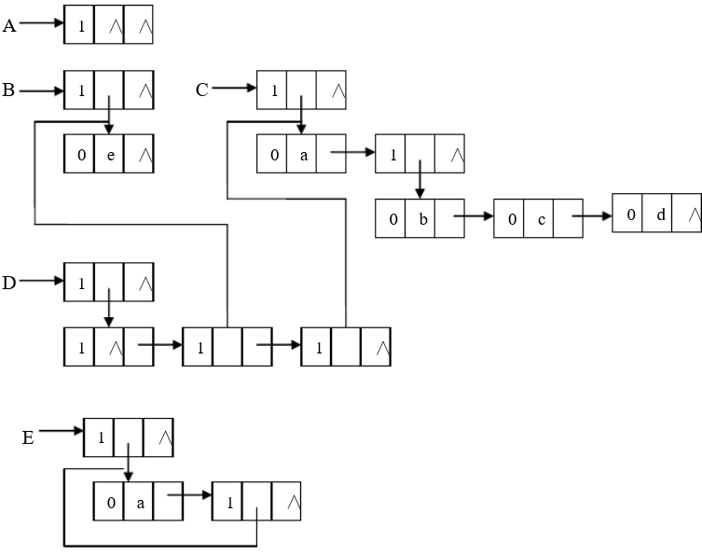
广义表
(1) A=( )
(2) B=(e)
(3) C=(a, (b, c, d))
(4) D=(A, B, C)
(5) E=(a, E)
存储方法对比

Slide 45
广义表
广义表的运算
  求广义表的长度
    同一层次的每个节点是通过link域链接起来的，所以,求广义表的长度就是求单链表的长度
int GLLength(GLNode *g)
//g为一个广义表头节点的指针
{ int n=0;
g=g->val.sublist; //g指向广义表的第一个元素
while (g!=NULL)
{ n++;
g=g->link;
}
return n;
}

Slide 46
广义表
广义表的运算
  求广义表的深度
    对于带头节点的广义表g, 广义表深度的递归定义是它等于所有子表中表的最大深度加1。若g为原子,其深度为0。
    广义表深度的递归模型
0 若g为原子
f(g)=
1 若g为空表
MAX{f(subg)}+1 其他情况,subg为g的子表

Slide 47
广义表
广义表的运算
int GLDepth(GLNode *g) //求带头节点的广义表g的深度
{ int max=0,dep;
if (g->tag==0) return 0; //为原子时返回0
g=g->val.sublist; //g指向第一个元素
if (g==NULL) return 1; //为空表时返回1
while (g!=NULL) //遍历表中的每一个元素
{ if (g->tag==1) //元素为子表的情况
{ dep=GLDepth(g); //递归调用求出子表的深度
if (dep>max) max=dep;
//max为同一层所求过的子表中深度的最大值
}
g=g->link; //使g指向下一个元素
}
return(max+1); //返回表的深度
}

Slide 48
广义表
广义表的运算
  输出广义表
    以g作为头节点的广义表的表头指针，打印输出该广义表时，需要对子表进行递归调用。

Slide 49
广义表
void DispGL(GLNode *g) //g为一个广义表的头节点指针
{ if (g!=NULL) //表不为空判断
{ if (g->tag==1) //为表节点时
{ printf("("); //输出'('
if (g->val.sublist==NULL) printf("");
//输出空子表
else DispGL(g->val.sublist);
//递归输出子表
}
else printf("%c", g->val.data);
//为原子时输出元素值
if (g->tag==1)printf(")");//表节点时输出')'
if (g->link!=NULL)
{ printf(",");
DispGL(g->link);//递归输出后续表的内容
}
}
}

